Slide 1
Investitionsjahresplan (IJP),
Basis: Planungs-/Bauprojekte
Mitwirkung des Bereichs Planen und Bauen am IJP
Laufendes Jahr, Planjahr und 5-Jahresübersicht aus IPS
IPS, Mittelabfluss aktuelle Präzisierung.ppt

Slide 2
Aufgabenstellung
Um ihren Aufgaben dauerhaft gerecht werden zu können, müssen die Anwender
(Körperschaften öffentlichen Rechts) zur Funktions-, Wert- und Netzzustands-
erhaltung des ihnen anvertrauten Anlagevermögens, die notwendigen oft wasser-
rechtlich vorgeschriebenen Maßnahmen mit den begrenzten finanziellen Mitteln
in Einklang bringen. Sie sind verpflichtet, die ihnen zur Verfügung stehenden
Mittel langfristig („Strategisch“), mittelfristig („taktisch“) und kurzfristig („operativ“)
den Anforderungen gemäß zu planen und einzusetzen.
Hieraus folgt die Verpflichtung, Wirtschaftspläne für das Planjahr und 5 Folgejahre
aufzustellen und dabei die Vorgaben aus dem Wirtschaftsplan des laufenden
Jahres im Detail zu steuern und zu dokumentieren.
Der Abgleich zwischen veranschlagten und tatsächlich verausgabten Haushalts-
/ Wirtschaftsplanmitteln ist ein wichtiger Erfolgsfaktor. Über die Nichteinhaltung
von Vorgaben hinaus kann insbesondere die Bereithaltung schließlich nicht in
Anspruch genommener Finanzmittel zu Mehrkosten und entsprechender Kritik führen.
Zur Mitwirkung des Bereichs Planen und Bauen bei der Erstellung von Investitions-
plänen s. „10_20120102_Maßnahmenplan, Projektentwicklung, -vorbereitung.ppt“
IPS, Mittelabfluss aktuelle Präzisierung.ppt

Slide 3
Aufgabenstellung
Mit Hilfe eines Geld-Zeit-Zusammenhanges (Zuordnung von Kosten und Terminen)
lässt sich der absolute Kostenanfall pro Zeiteinheit und damit zum jeweiligen
Stichtag ermitteln. Hierfür werden in IPS entsprechend der Projektphase Hilfsmittel
bereit gestellt, und zwar
Investitionsprogramm in der Planungsphase,
Mittelabfluss in der Bauphase und
Jahresscheiben zur Trendanalyse
(s. „09_20120105_Jahresscheiben, Prüfung Rechenvorschrift.ppt“
IPS, Mittelabfluss aktuelle Präzisierung.ppt

Slide 4
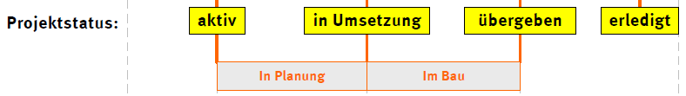
Vorgehensweise (1) Projekte Planung/Bau in IJP
Status „aktiv“
Investprogramm (Planjahre):
“
Vor-+Planjahr
Jahr+1
Jahr+2
Jahr+3
Jahr+4
Folgejahre
60 T€
80 T€
280 T€
240 T€
60 T€
80 T€
280 T€
240 T€
60 T€
Status „i.U.“
Mittelabfluss (Berichtsjahre):
Vorjahre
akt. Ber.Jahr
Jahr+1
Jahr+2
Jahr+3
Jahr+4
Folgejahre
xxx T€
xxx T€
xxx T€
xxx T€
Ursprungs-
budget liegt
vor
xxx T€
xxx T€
xxx T€
xxx T€
Workshop.ppt

Slide 5
Vorgehensweise (2) Projekte Planung/Bau in IJP
Berichtsjahr
2010
Quelle für
Jahresscheibe
2011
2112
2013
2014
50 T€
250 T€
240 T€
260 T€
Investprogramm
In Planung Proj.A
Im Bau Proj.B
90 T€
170 T€
Mittelabfluss
Im Bau Proj.C
340 T€
50 T€
480 T€
110 T€
Mittelabfluss
In Planung Proj.D
60 T€
80 T€
280 T€
240 T€
60 T€
Investprogramm
Im Bau Proj.E
55 T€
270 T€
90 T€
80 T€
324 T€
32 T€
Mittelabfluss
Summe (A – E)
840 T€
764 T€
552 T€
500 T€
60 T€
Workshop.ppt

Slide 6
Projekt in Planung (Status „aktiv“)
Investitionsprogramm
Hier ist grundsätzlich zu klären, welche Anforderungen an die Genauigkeit der Monatsscheiben
H&K beim Investitionsprogramm stellen will. Zur Zeit wird die Summe/Jahr dividiert durch 12
Monate, unabhängig vom Beginn (Startmonat) der Zahlung. Das führt für den Fall, dass die
Zahlung nicht im Januar beginnt und im Dezember abschließt bei der Aufteilung im
Ampelbericht (Status „aktiv“) und bei den Jahresscheiben zu Abweichungen.
Investprogramm: (Ausgaben/a)/12 Monate; die Ausgaben werden vom PL geschätzt
Mittelabfluss: Bestellsumme/(Ende- - Anfangsmonat)
IPS, Mittelabfluss aktuelle Präzisierung.ppt

Slide 7
Anforderungen; Projekt in Planung (Status „aktiv“)
1. Startzeitpunkt
PM/AL setzt Projekt „aktiv“. Damit soll der PL verpflichtet werden innerhalb einer verbindlichen
Frist (2-4 Wochen) sowohl Kostenermittlung als auch Jahresscheiben zu beplanen.
Kostenermittlung
Die Kosten werden über die in IPS bereit gestellte Kostenstruktur erfasst (Kostenrahmen: z.B. Faustzahlen Gesamtkosten, Kostenschätzung: Auf Basis der Vorplanung Angaben zu den maßgebenden Kostenarten/PSP-Elementen, Kostenberechnung: Basis Entwurfsplanung, maßgebende
Menge x Einheitspreise aus vorhergehenden Ausschreibungen)
Jahresscheiben in der Planungsphase (‚Kosten: Planung‘)
Mit Klicken des Knopfes ‚Invest.-Programm‘ erscheint im Bearbeitungsfenster eine Tabelle, in der zur weiteren Bearbeitung das Ergebnis der Kostenermittlung gemeinsam mit den bis Ende des Vorjahres aufgelaufenen Ist-Kosten zur Verfügung stehen. Die Angaben liegen dabei verdichtet nach den Kostenarten (PSP-Elementen) vor. Auf dieser Basis schätzt der PL mit seiner Erfahrung die voraussichtlichen Jahresscheiben für Planjahr und Folgejahre ab.
Im Status „aktiv“ ist der Bericht IPR24 (EPS/MPS) verbindlich, der Knopf Mittelabfluss ist „Grau“.
Veränderungen kann es dann,geben, wenn
im Zuge des Planungsfortschrittes eine detailliertere Kostenermittlung erarbeitet
wurde
das Projekt um zusätzliche Aufgaben/Gewerke erweitert wird
die Projektlaufzeit sich verändert (Verschiebung, Verlängerung/Verkürzung…),
weil Finanzmittel, Ressourcen… nicht verfügbar sind
IPS, Mittelabfluss aktuelle Präzisierung.ppt

Slide 8
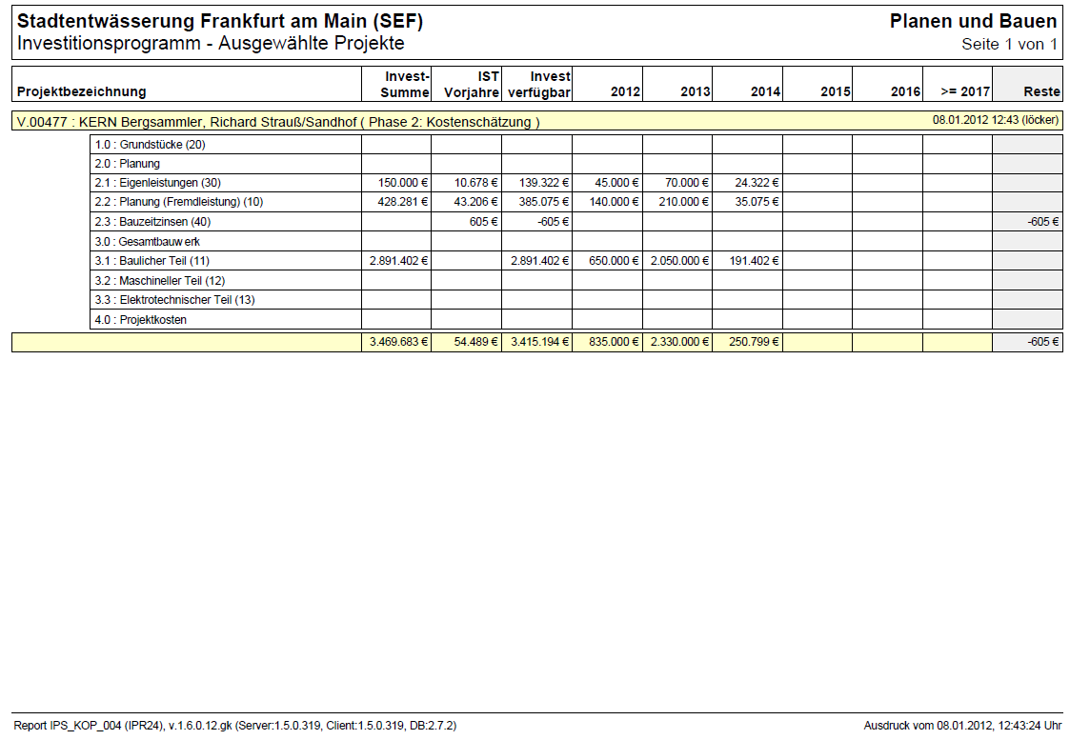
Jahresscheiben Basis Planungsinformationen
IPS, Mittelabfluss aktuelle Präzisierung.ppt

Slide 9
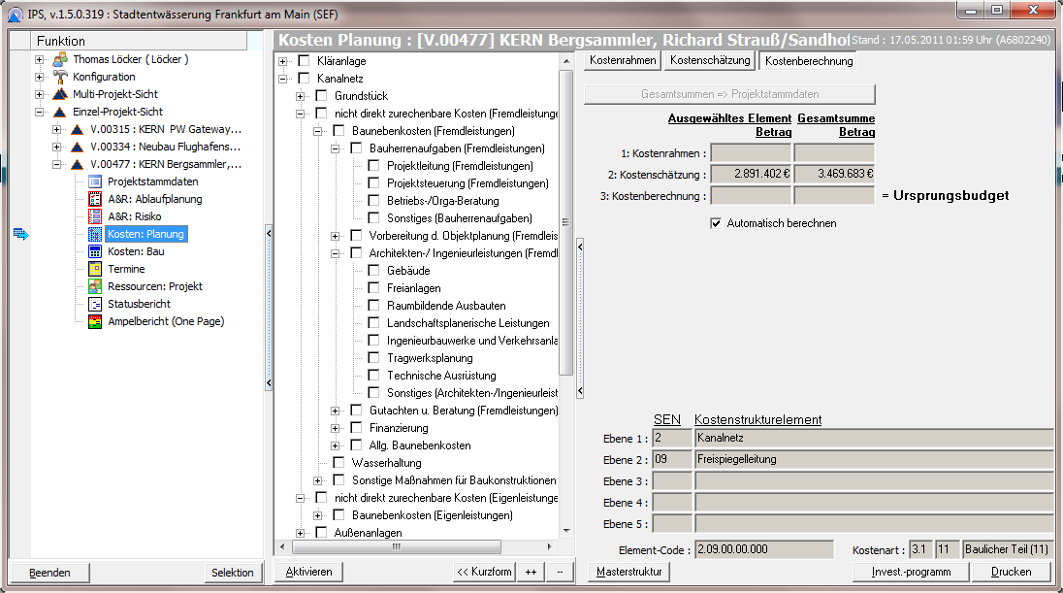
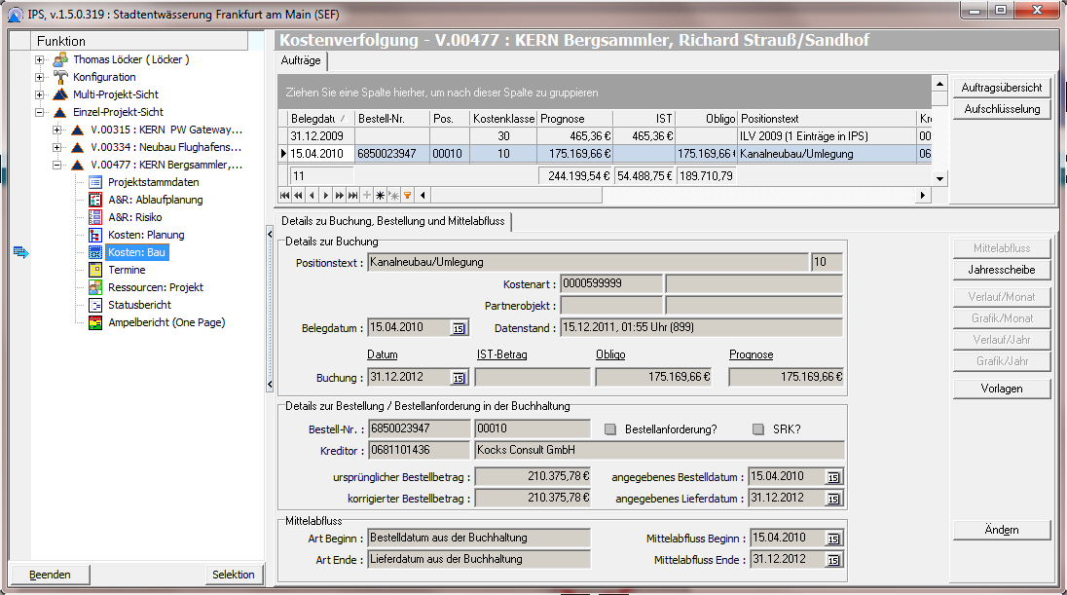
Status „aktiv“: Invest-Programm: AN; Mittelabfluss: AUS (Grau)
IPS, Mittelabfluss aktuelle Präzisierung.ppt

Slide 10
Projekt im Bau (Status „in Umsetzung“)
IPS, Mittelabfluss aktuelle Präzisierung.ppt

Slide 11
Anforderungen; Projekt im Bau (Status „in Umsetzung“)
Die Mittelabflussplanung stützt sich auf Bestellanforderungen (erwartete
Vergabeeinheiten/Auftragssummen) sowie auf tatsächliche, aus dem Wett-
bewerb hervorgegangene Auftrags-/Bestellsummen. Mit Projektfortschritt
werden diese durch Aufträge/Bestellungen ersetzt, für die dann verbindliche
Auftragssummen, Bestell- und Lieferdaten vorliegen.
BANF‘en und Bestellsummen werden dann systemgestützt auf die jeweiligen
Vertragslaufzeiten bzw.erwarteten Laufzeiten verteilt.
Für eine weitere Dynamisierung dieser Vorhersage wird - in Abhängigkeit von
dem zugrunde liegenden Buchführungssystem – die mögliche Identifizierung
von Bestellsummenänderungen genutzt. Ein Indiz in diesem Sinne liegt dann
vor, wenn sich das Obligo (Bestellung – Ist) auf 0 stellt.
IPS, Mittelabfluss aktuelle Präzisierung.ppt

Slide 12
Projekt in Planung (Status „in Umsetzung“)
1. Startzeitpunkt
PM/AL setzt Projekt „in Umsetzung“. Damit ist der PL verpflichtet innerhalb einer verbindlichen
Frist (2-4 Wochen) die maßgebenden Bestellanforderungen in SAP anzumelden, Auftragslaufzeiten zuzuordnen damit der Mittelabfluss systemgestützt aktualisiert werden kann.
Kostenermittlung
Auf Basis der Kostenberechnung sind die Vergabeeinheiten (VE) als Grundlage für die BANF‘en zu konkretisieren. Auch erwartete Nachträge sind zeitnah als separate BANF Positionen einzupflegen. Zum Jahreswechsel werden die Überträge anhand eines festgelegten Algorithmus‘ automatisch auf das Folgejahre übertragen.
Jahresscheiben in der Bauphase (‚Kosten: Bau‘ und Knopf ‚Mittelabfluss‘)
Mit Aufruf der Funktion ‚Kosten: Bau‘ öffnet sich das Bearbeitungsfenster ‚Kostenverfolgung‘. Dort ist jede Bestellung und BANF mit allen Bestell- und Lieferdaten sichtbar zu machen. Wenn die Auftragsdauer nicht den aktuellen Daten entspricht, ist der PL berechtigt Änderungen vorzunehmen. Die Änderungen werden dokumentiert, ohne dass SAP Daten berührt werden. Die Verteilung auf Basis ggf. veränderter Laufzeiten werden systemgestützt durchgeführt. Der Mittelabfluss aktualisiert.
Im Status „in Umsetzung“ ist der BerichtIPR36 verbindlich, der Knopf Invest-Programm ist Grau
Für eine weitere Dynamisierung dieser Vorhersage wird - in Abhängigkeit von dem zugrunde liegenden Buchführungs-system – die mögliche Identifizierung von Bestellsummen-änderungen genutzt. Ein Indiz in diesem Sinne liegt dann vor, wenn sich das Obligo (Bestellung – Ist) auf 0 stellt.
IPS, Mittelabfluss aktuelle Präzisierung.ppt

Slide 13
Kostenanteile und Vorgehensweise beim Mittelabfluss
1. Bestellanforderungen,
verteilt über die vom PV gesetzten Termine: „Mittelabfluss Ende“ abzgl. „Mittelabfluss Beginn“. (Übergang von BANF in Bestellung beachten!)
2. Bestellungen und Nachträge,
dem Verteilungszeitraum wird automatisch entweder das aus SAP vorgegebene „Liefer-datum“ (das dem „Mittelabfluss Anfang“ gleich gesetzt und vorläufig mit einer Laufzeit von einem Monat berücksichtigt wird) oder die händische Vorgabe des PV zu „Mittelabfluss Ende“ abzgl. „Mittelabfluss Anfang“ zugrunde gelegt.
3. Aktivierbare Eigenleistungen,
Honorar zunächst geschätzt und später ggf. über HOAI berechnet wird in IPS als
Bestellung eingepflegt und gleichverteilt über die Projektlaufzeit.
Bestellungen/Bestellscheine
mit nur einer Zahlung werden im Monat der Buchung berücksichtigt.
5. Aufträge ohne Bestellung im Buchführungssystem,
Übergangsweise unter Kostenklasse „Sonstiges“ zusammengefasst und über die Projektlaufzeit gleich verteilt. (Sonderfall hWB).
6. Überträge
Zum Jahresende des Vorjahres werden die Abweichungen pro Bestellung zwischen Soll und Ist als Übertrag ermittelt. Dieser Übertrag wird über die betroffenen Monate des aktuellen Jahres gleichmäßig auf die ursprünglichen Sollwerte addiert, und zwar bei Projekten,
die über das aktuelle Jahr hinausgehen über 12 Monate und
die im aktuellen Jahr abgeschlossen werden über die Restlaufzeit.
IPS, Mittelabfluss aktuelle Präzisierung.ppt

Slide 14
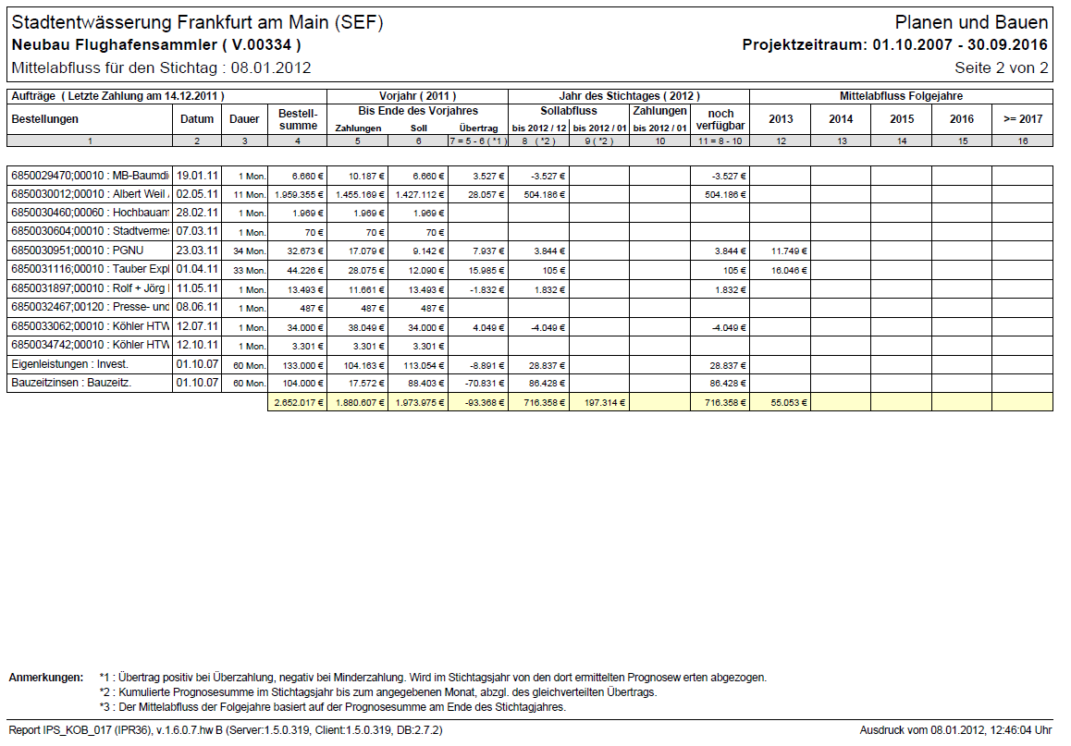
Mittelabfluss; Verteilung über Vertragsdauern
IPS, Mittelabfluss aktuelle Präzisierung.ppt

Slide 15
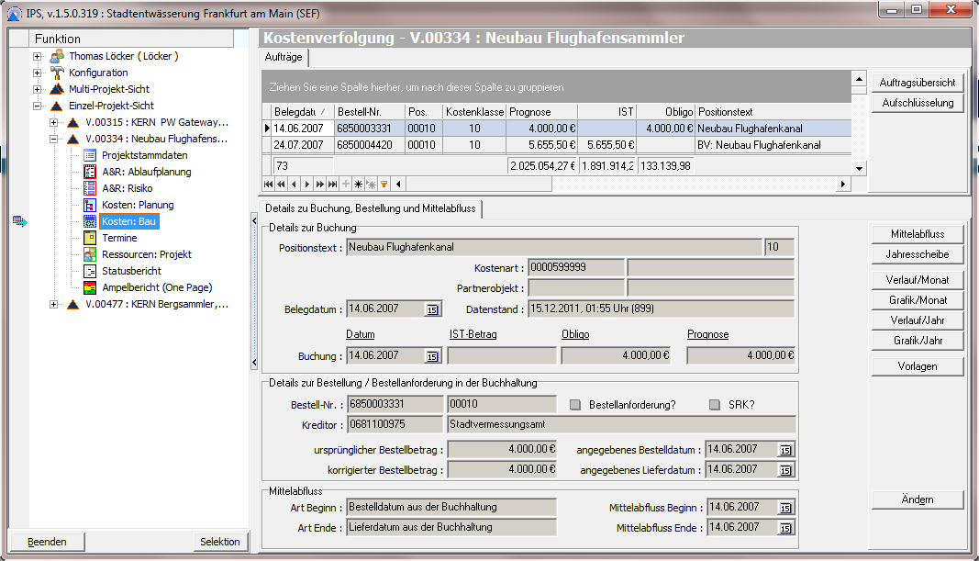
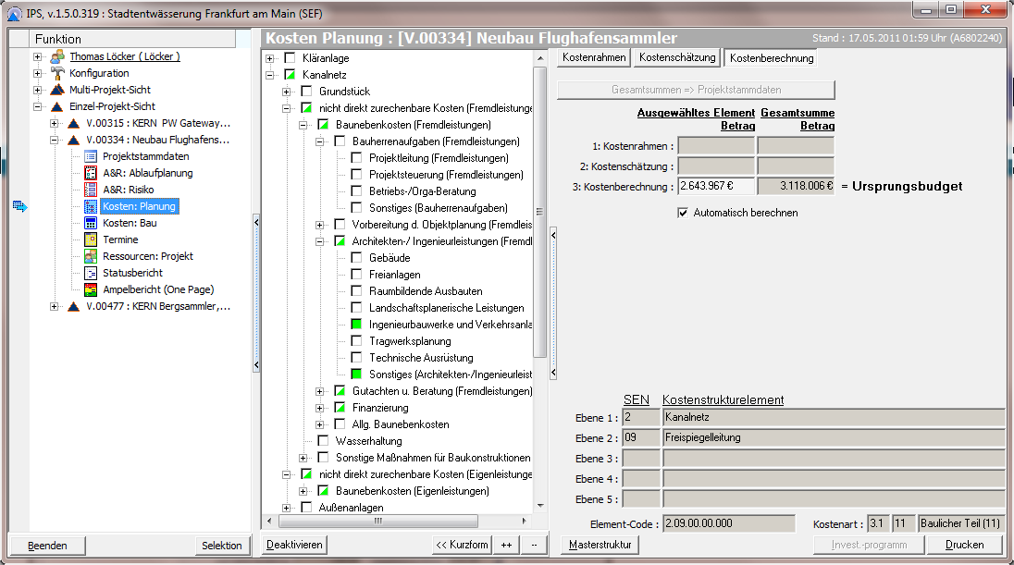
Status „i.U“: Invest-Programm: AUS (Grau); Mittelabfluss: AN
IPS, Mittelabfluss aktuelle Präzisierung.ppt

Slide 16
Investitionsplanung
Aktiv und i.U. über Planjahr und Folgejahre
IPS, Mittelabfluss aktuelle Präzisierung.ppt

Slide 17
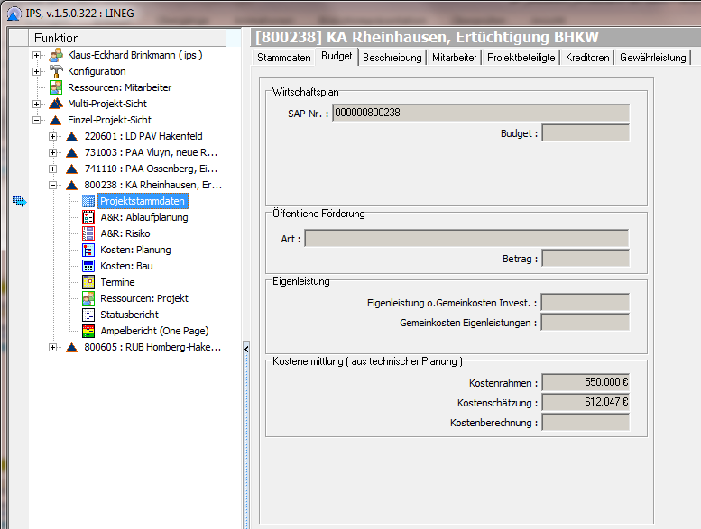
Org.-Anweisung, Aufnahme in Investitionsjahresplan
Aufnahme in IJP
IJP = InvestitionsJahresPlan
Ankreuzfeld einfügen. Wenn Häkchen gesetzt, werden je nach Status die Jahresscheiben
Invest.-Programm oder Mittelabfluss in die Liste IJP aufgenommen.
Berechtigungen, dieses Häkchen zu setzen oder zu löschen, liegt allein bei AL/PM und IPS Admin
Ist es sinnvoll, den „Drucken“ Knopf hier anzuordnen?
In Jedem Fall sollte der Bericht in der MPS Sammelseite unter Stammdaten aufgenommen werden

Slide 18
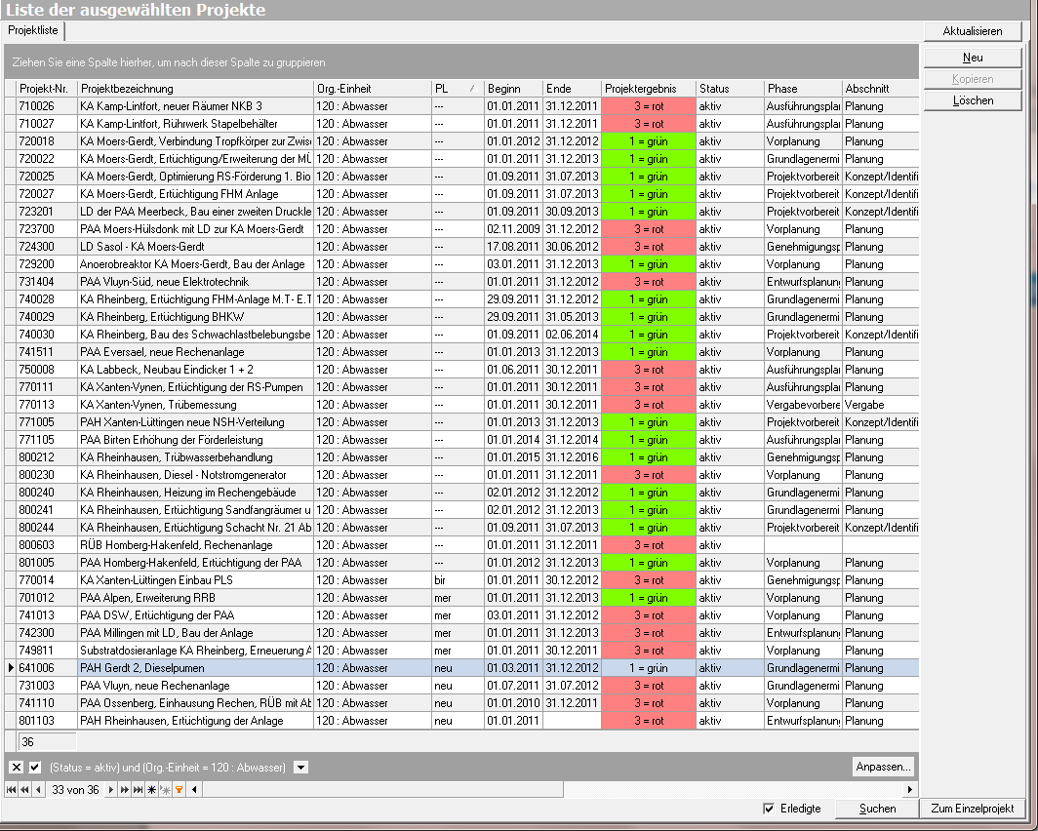
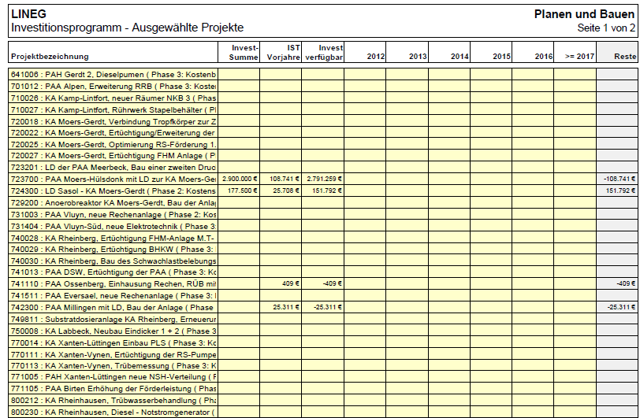
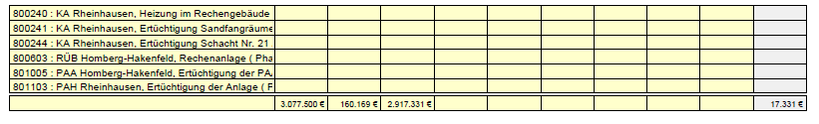
Aufnahme in Investitionsjahresplan, Auswahlhilfe
Grundsätzlich kann über MPS>>Berichte>>Status festgestellt werden, ob die benötigten Infos vorliegen,
und darüber eine entsprechende Auswahl getroffen werden.
Beispiel: von 36 „aktiven“ Projekten des FB 120 liegt zZ für kein Projekt ein Investitionsprogramm vor.

Slide 19
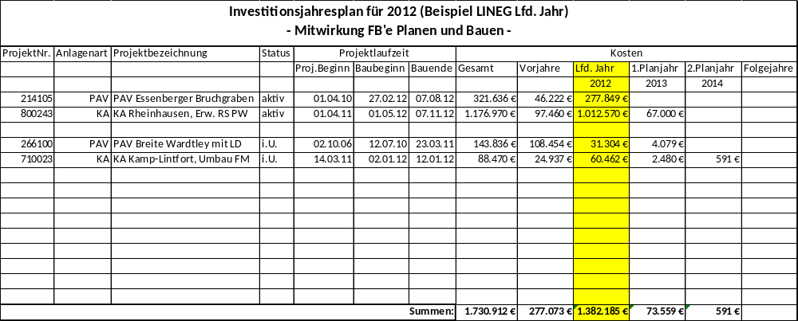
Aufbau Investitionsjahresplan (Vorschlag Dho)
Der Bericht sollte in der MPS Sammelseite unter Stammdaten aufgenommen werden.

Slide 20
Ende

